Slide 1
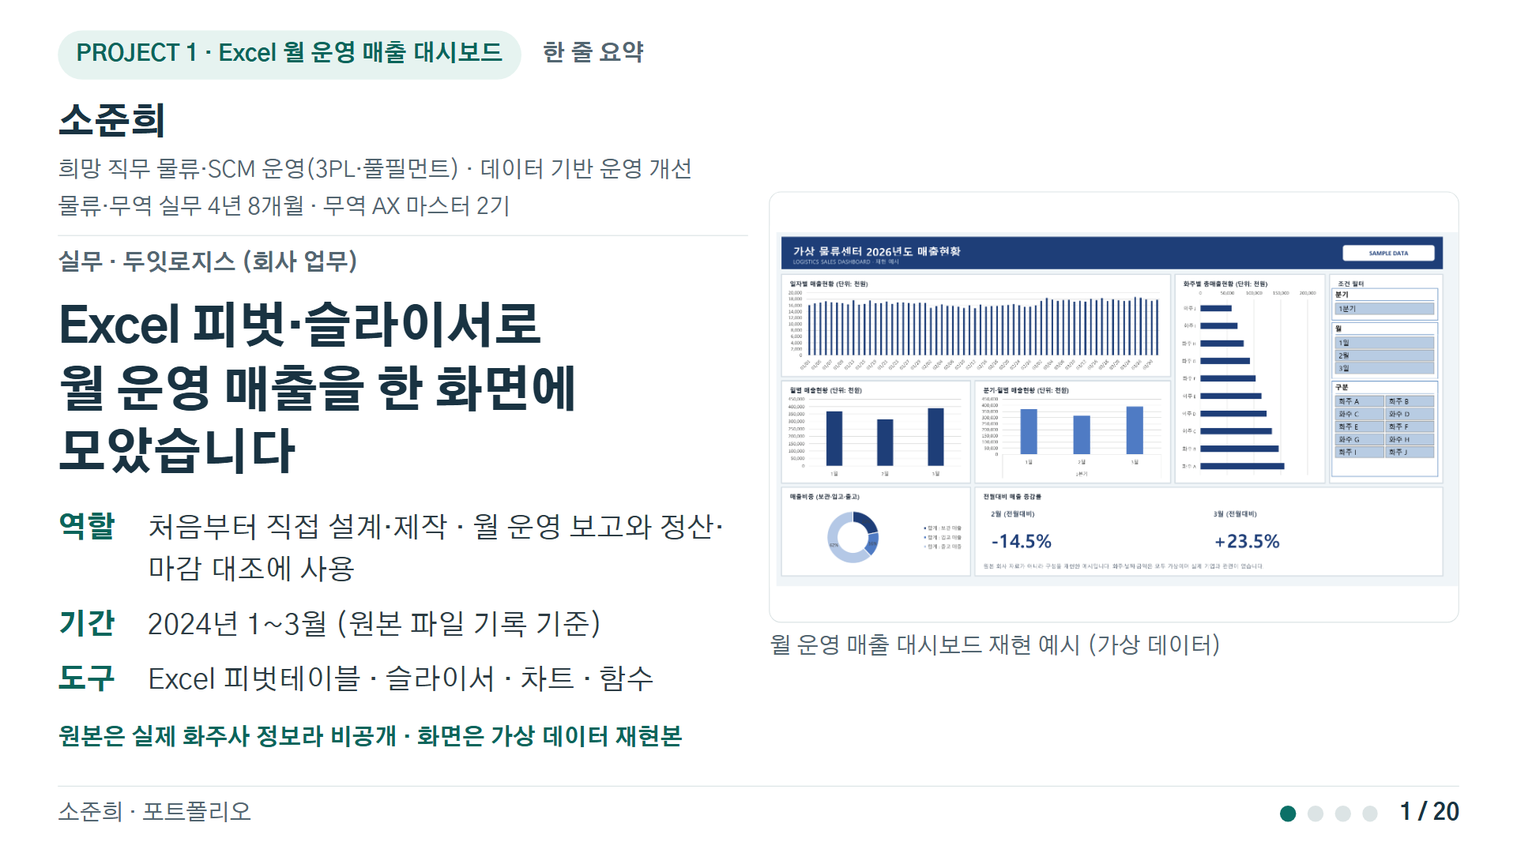
Notes:
두잇로지스(인터지스 남동센터)에서 화주 10곳의 일자별 보관·입고·출고 매출을 한 화면에 모은 회사 업무용 대시보드입니다. 원본은 공개하지 않고, 같은 구성을 가상 데이터로 다시 만든 재현본을 보여 드립니다.

Slide 2
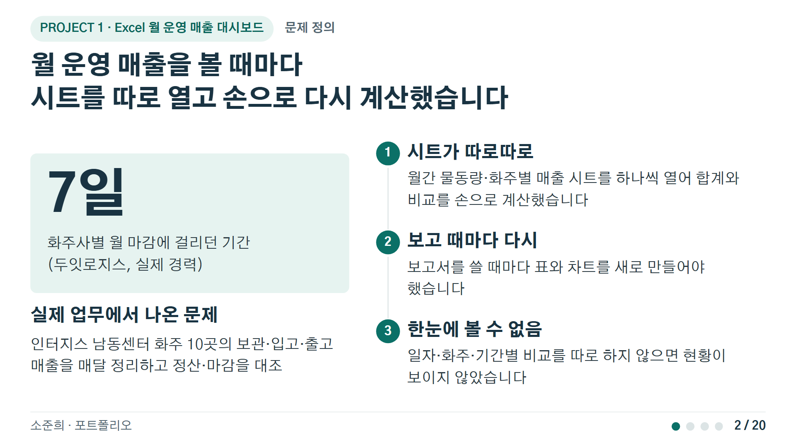

Slide 3
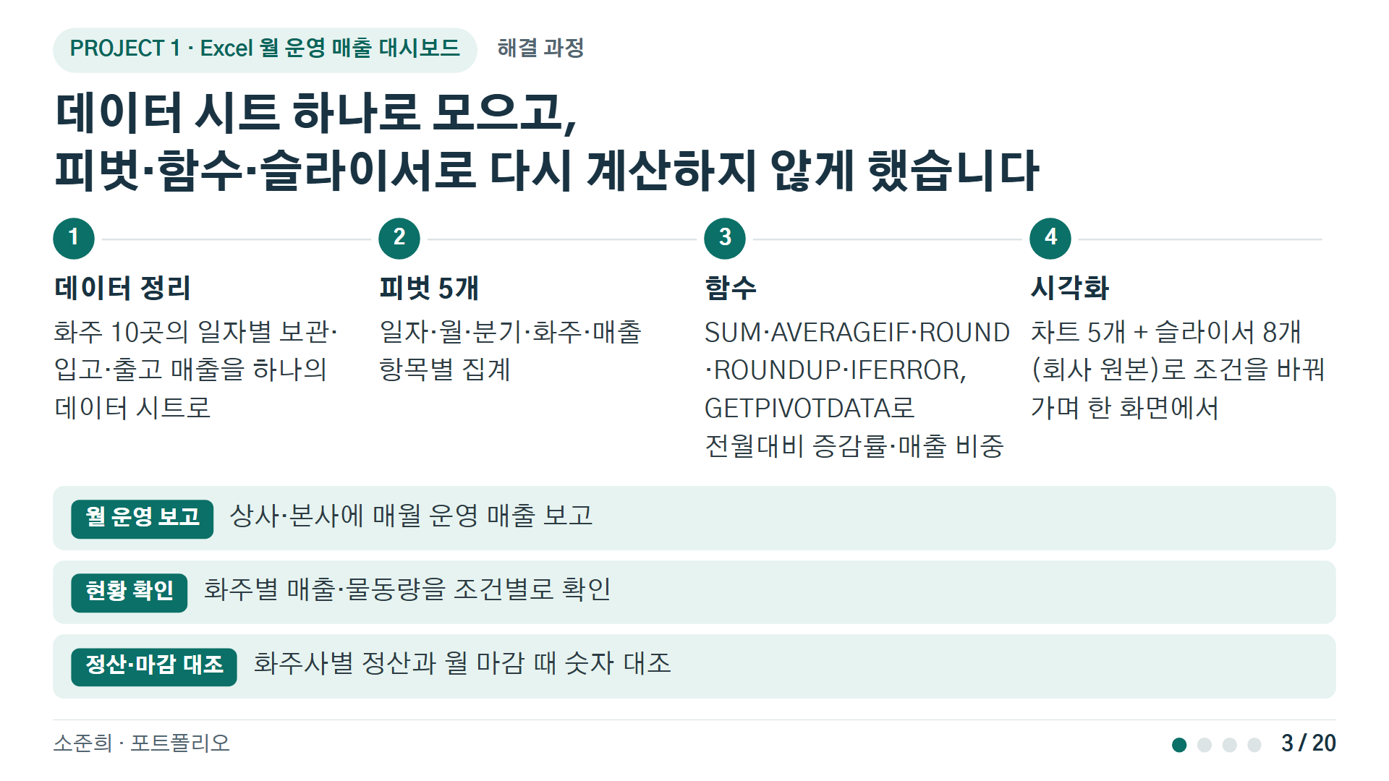
Notes:
실제로 쓴 곳 세 가지입니다.

Slide 4
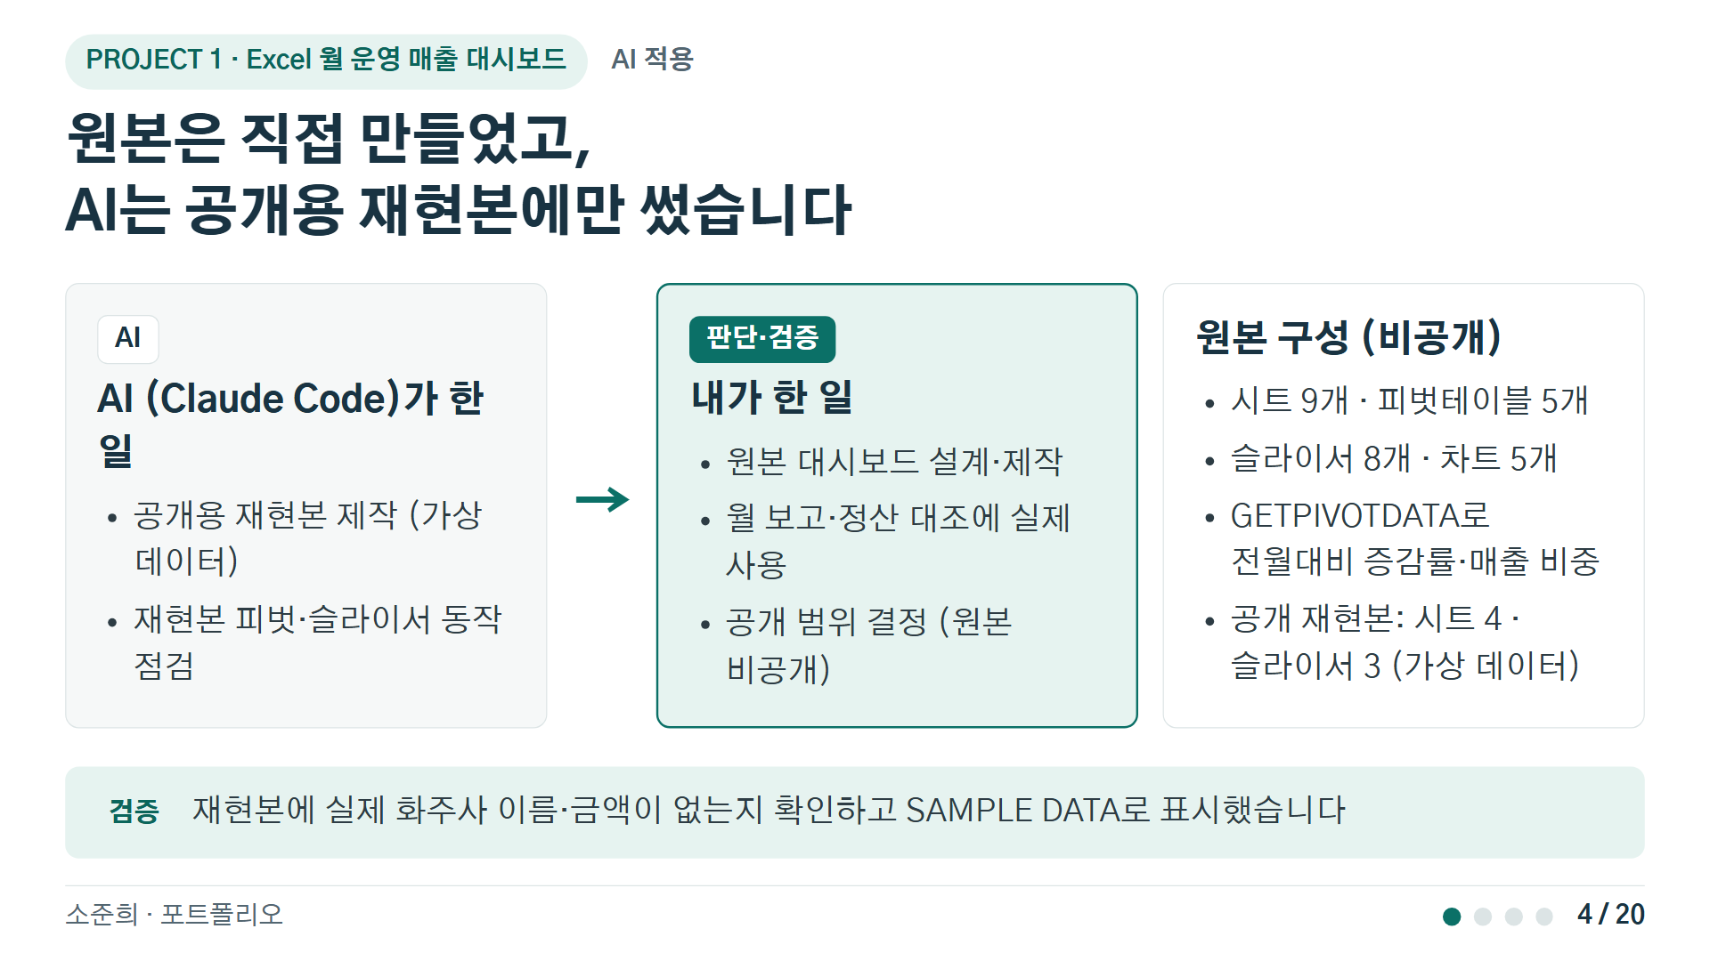

Slide 5
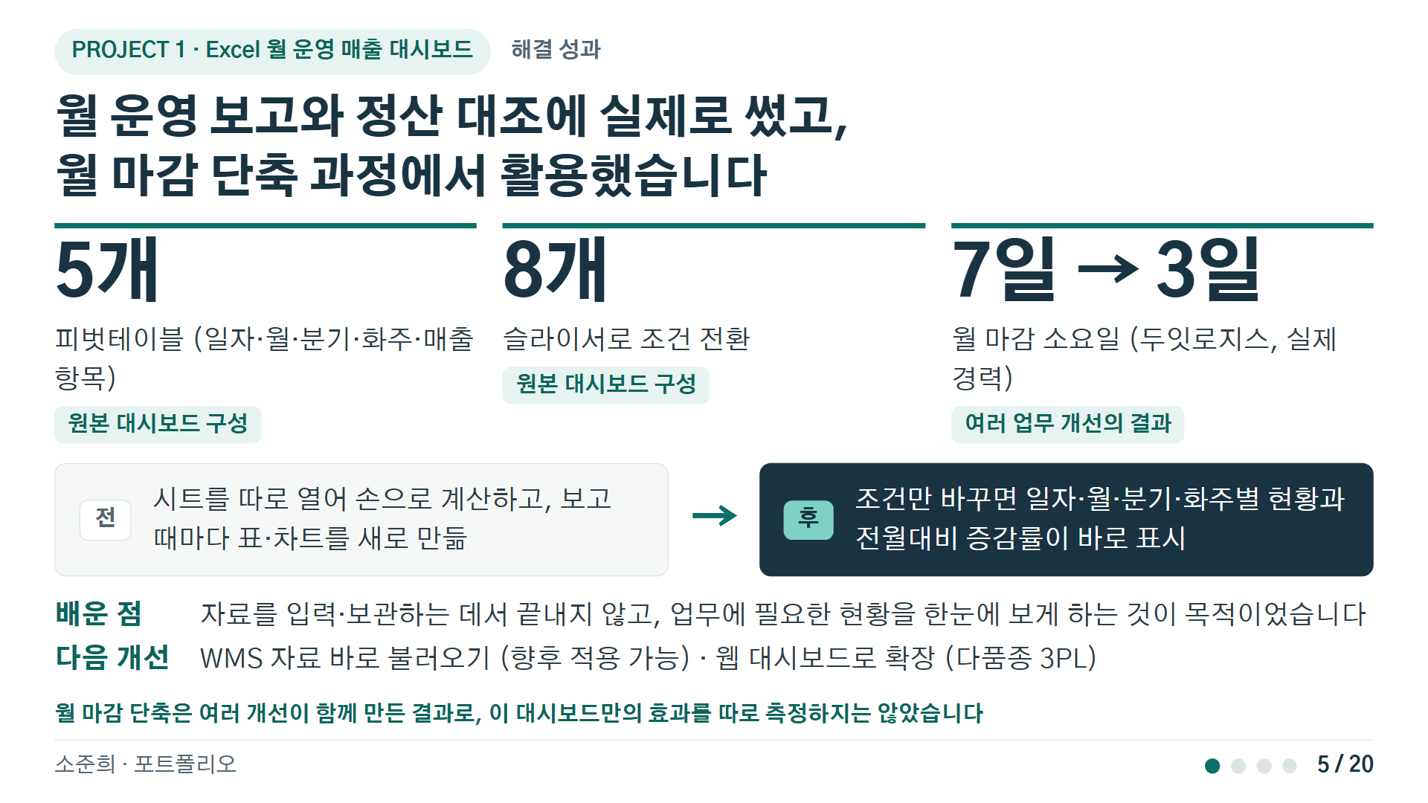

Slide 6
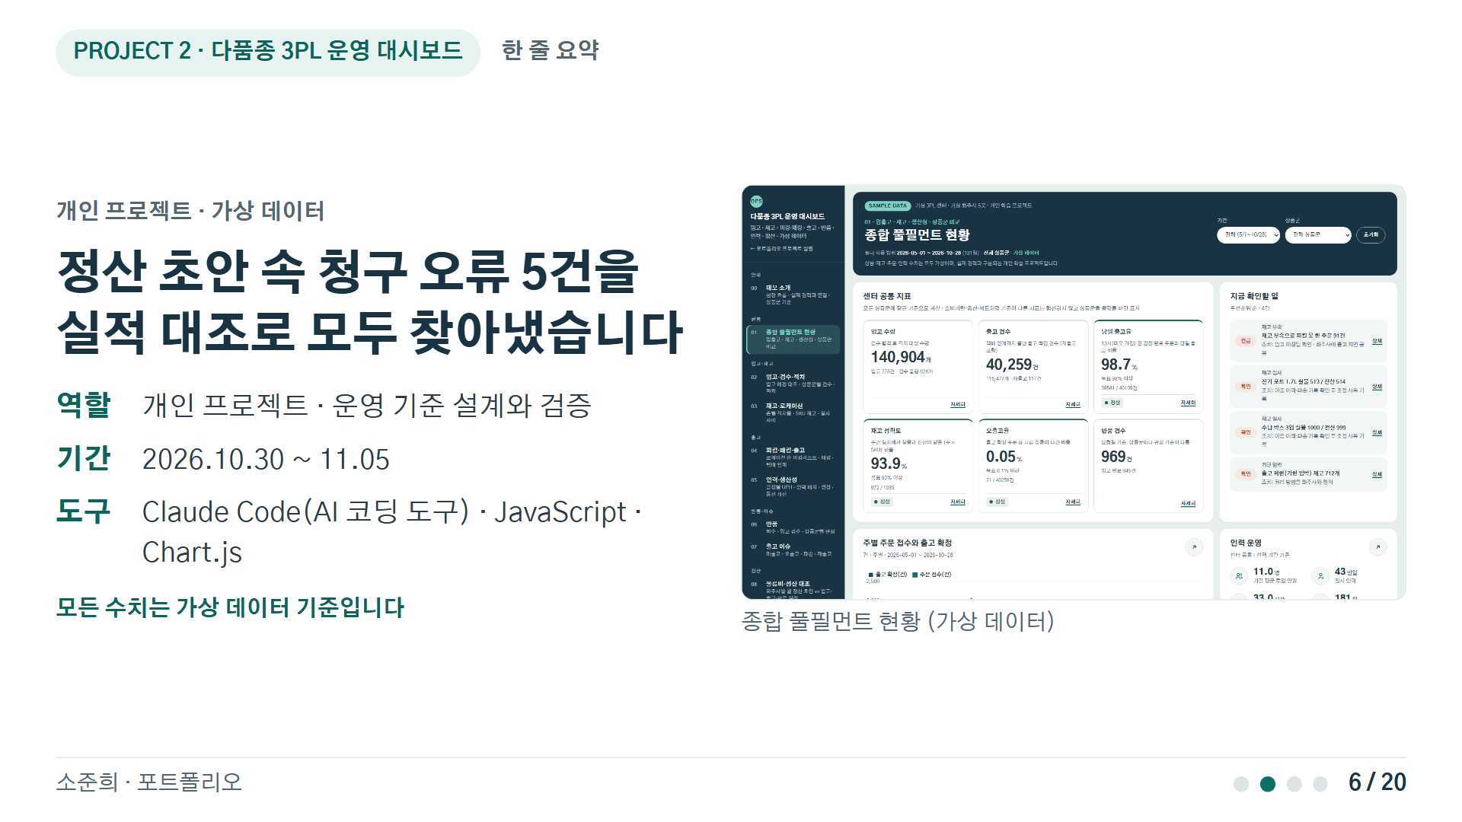
Notes:
화장품·식품·의류·가전·선물 5개 상품군 화주사를 한 센터에서 운영하는 3PL을 가정한 대시보드입니다. 데이터는 모두 가상입니다.

Slide 7
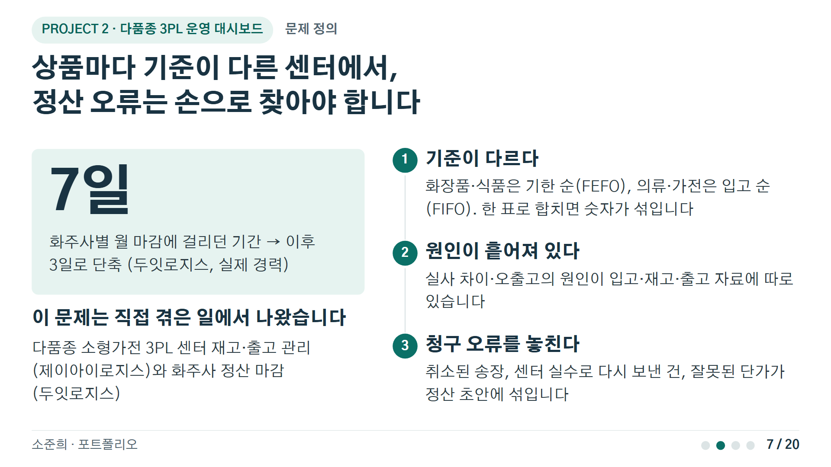
Notes:
불편의 크기: 실제 경력에서 화주사 월 마감에 7일이 걸렸고 이후 3일로 줄였습니다. 이 단축은 회사에서의 실제 성과이며 이 대시보드의 성과가 아닙니다.

Slide 8
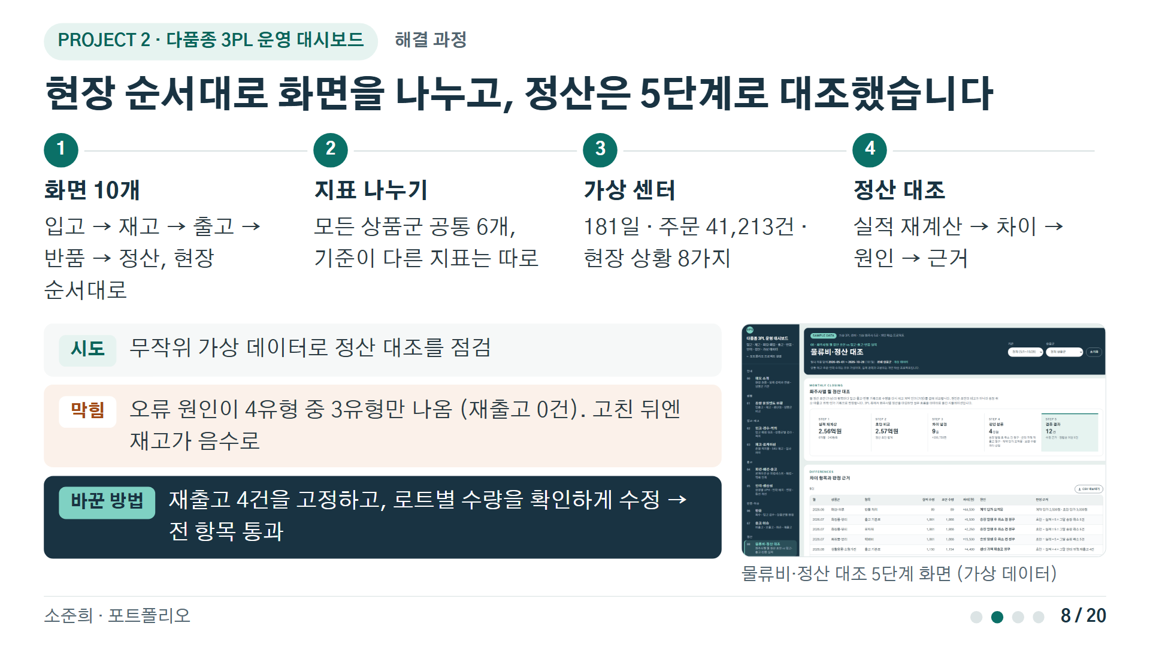
Notes:
실패하고 고친 경험: 자동 점검이 시나리오 누락과 로트 재고 음수를 찾아냈습니다.

Slide 9
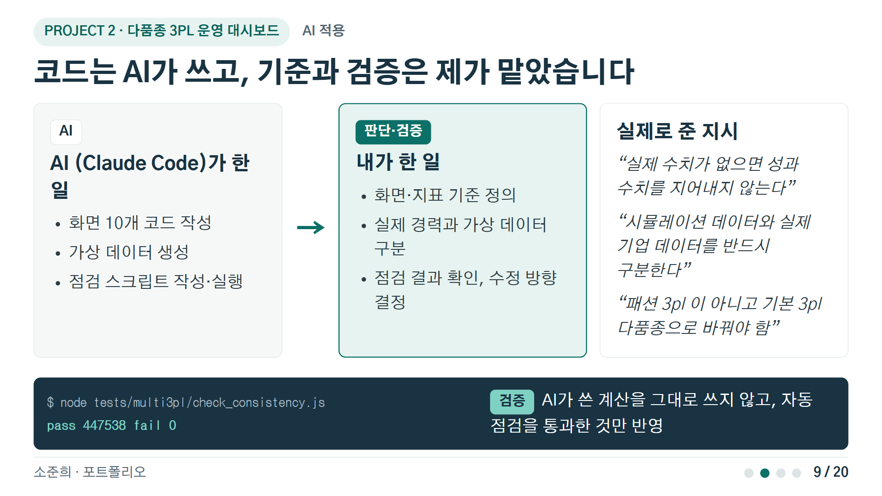
Notes:
제품 안에는 AI 기능이 없습니다. 지시 문구는 프로젝트 규칙 파일(CLAUDE.md)과 실제 요청 문장을 그대로 옮긴 것입니다.

Slide 10
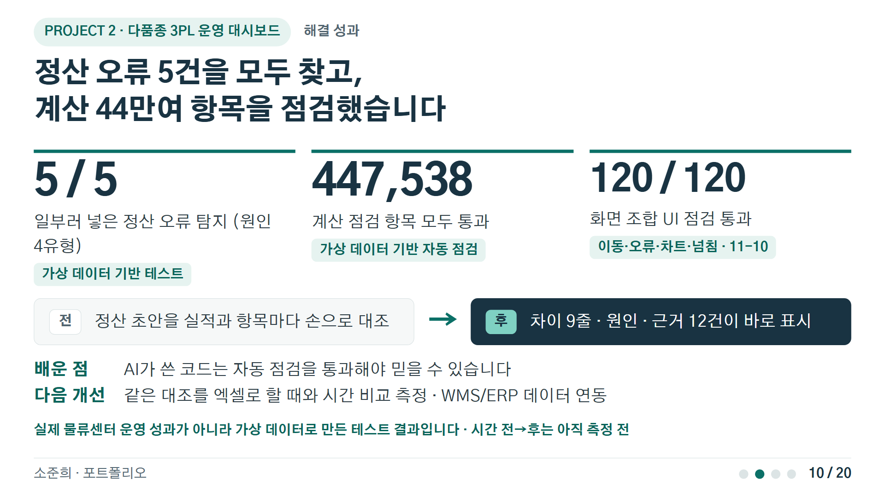
Notes:
시간 전→후는 아직 측정하지 않았습니다. 모든 수치는 가상 데이터 기준입니다.

Slide 11
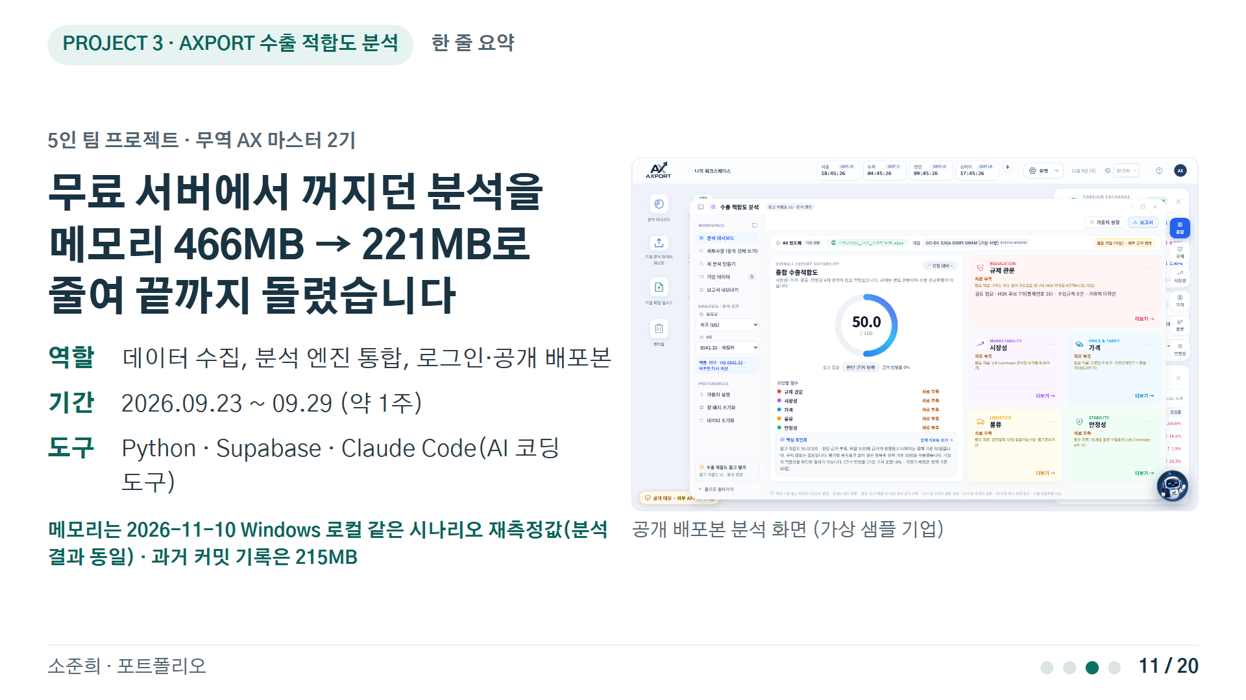
Notes:
반도체 수출 기업이 엑셀을 올리면 시장성·가격·물류·안정성·규제 5개 영역을 한 화면에서 비교하는 서비스. 분석 엔진과 AI 챗봇은 다른 팀원이 만들었습니다.

Slide 12
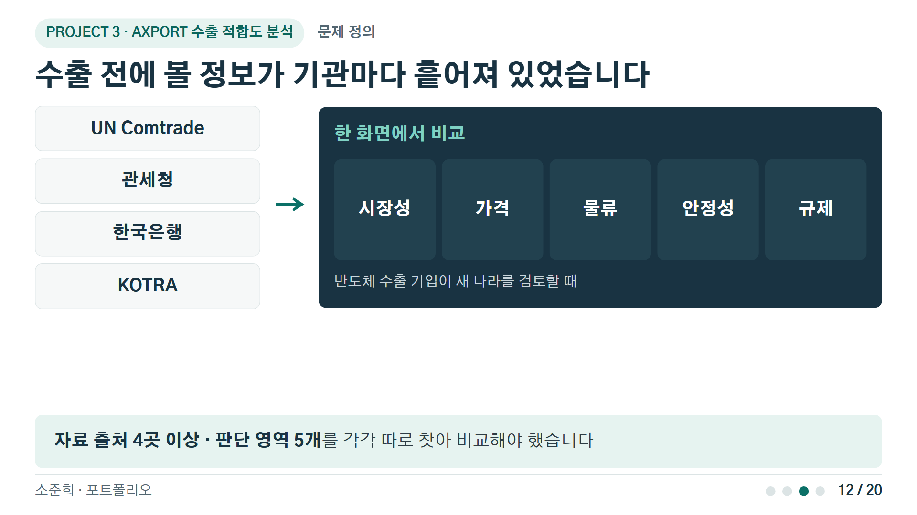

Slide 13
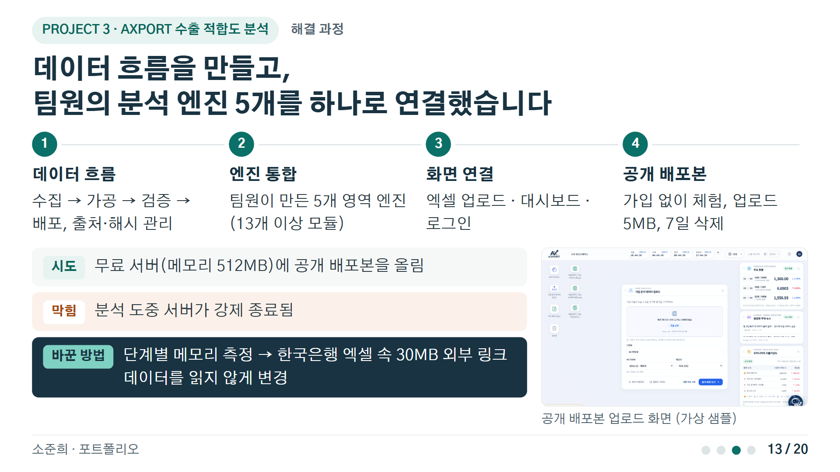

Slide 14
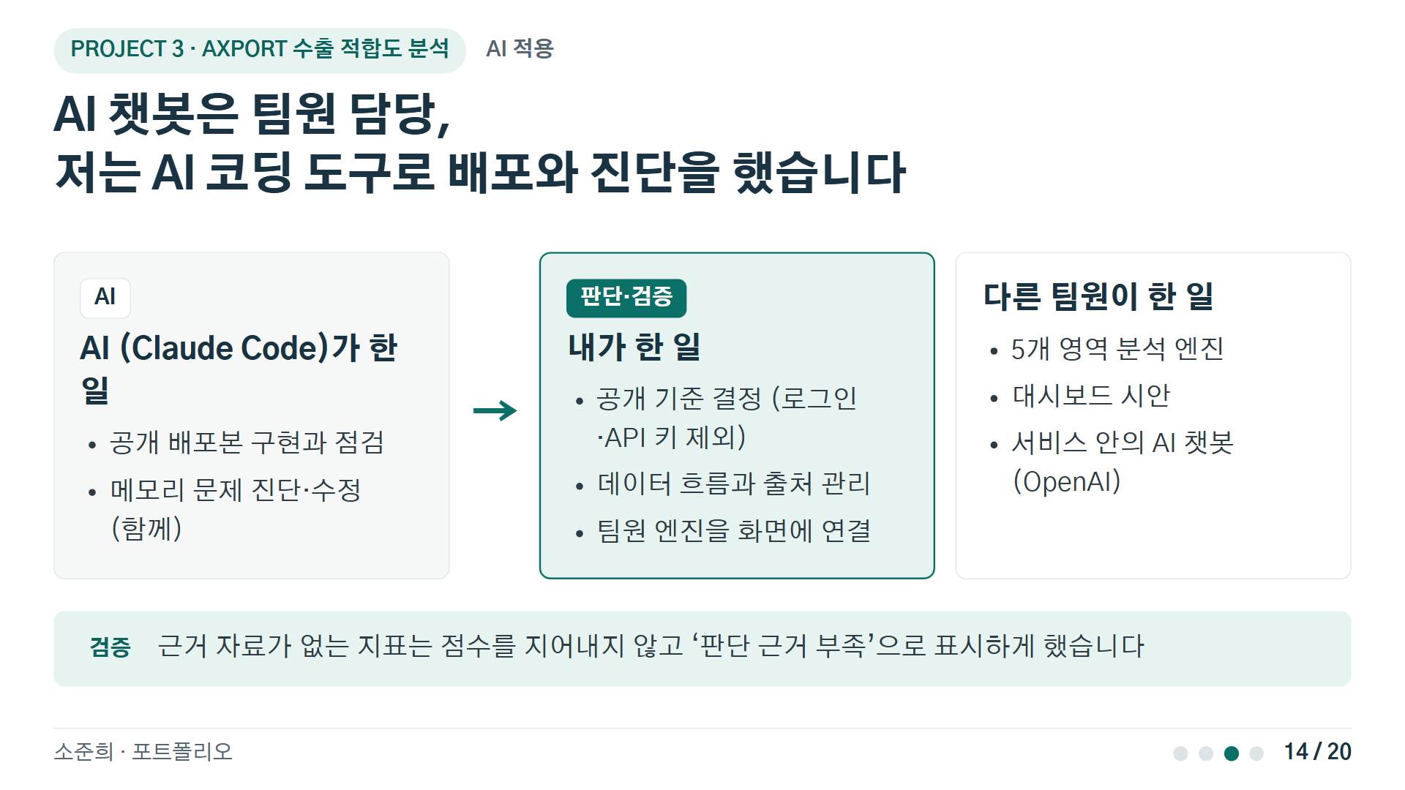

Slide 15
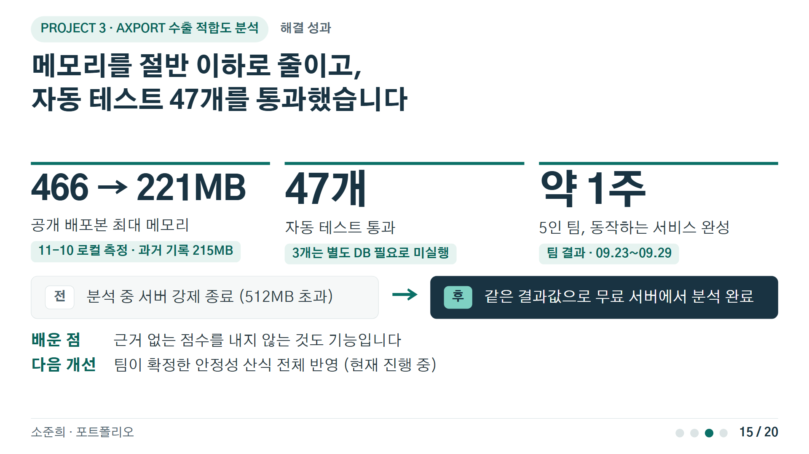

Slide 16
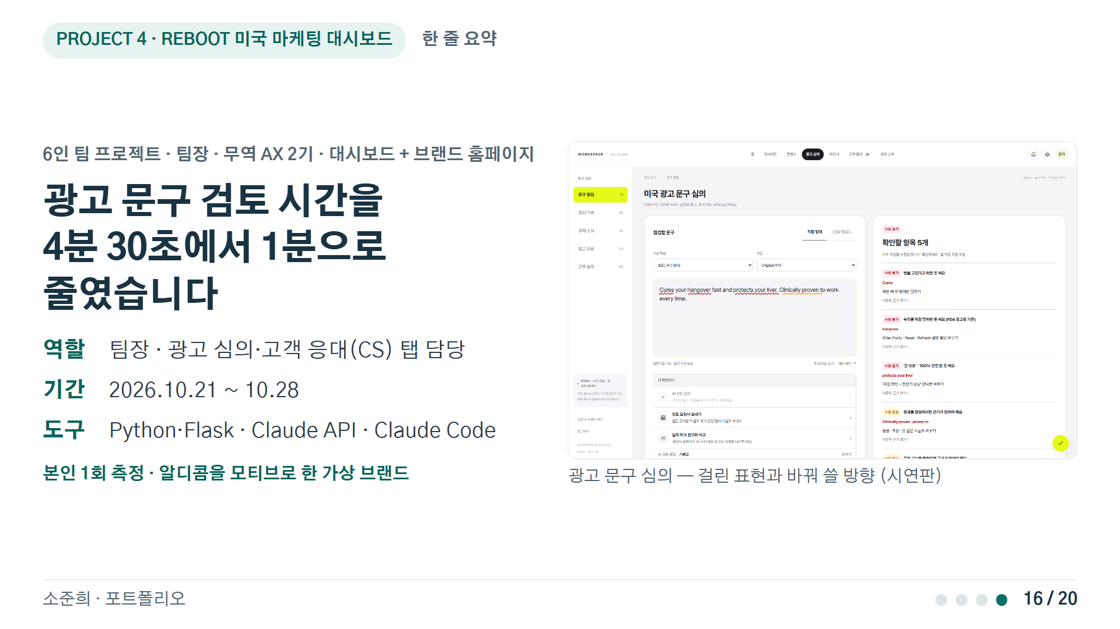
Notes:
알디콤을 모티브로 팀이 만든 가상 숙취 해소 브랜드 REBOOT의 미국 마케팅 대시보드. 6명 중 팀장이었고 광고 심의와 고객 응대 탭을 맡았습니다. 시간은 본인이 사용자로서 1회 잰 값입니다.

Slide 17
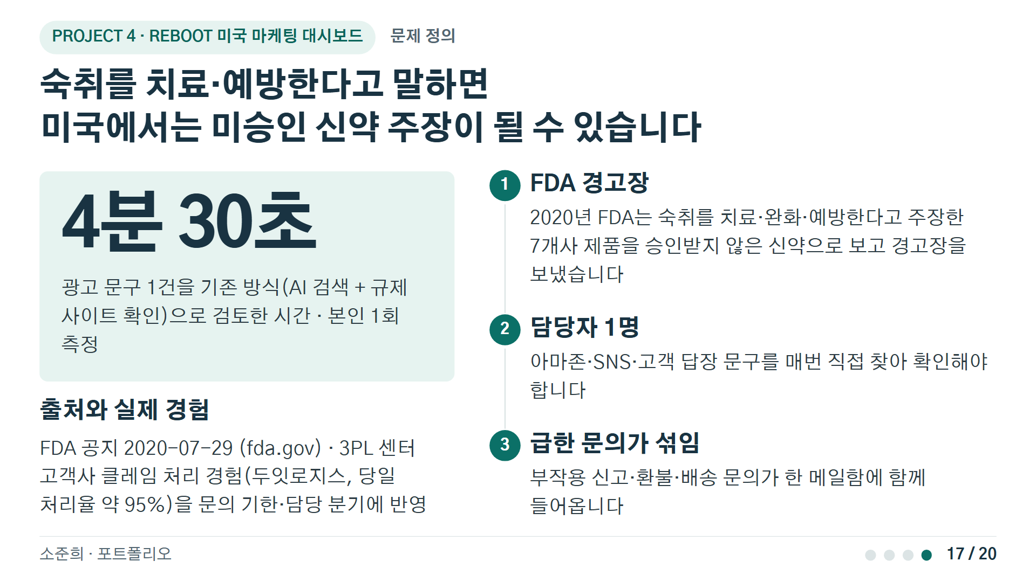
Notes:
출처: FDA, "FDA Sends Warning Letters to Seven Companies Illegally Selling Hangover Products" (2020-07-29). 법률 판단이 아니라 광고 문구 1차 점검 기준입니다.

Slide 18
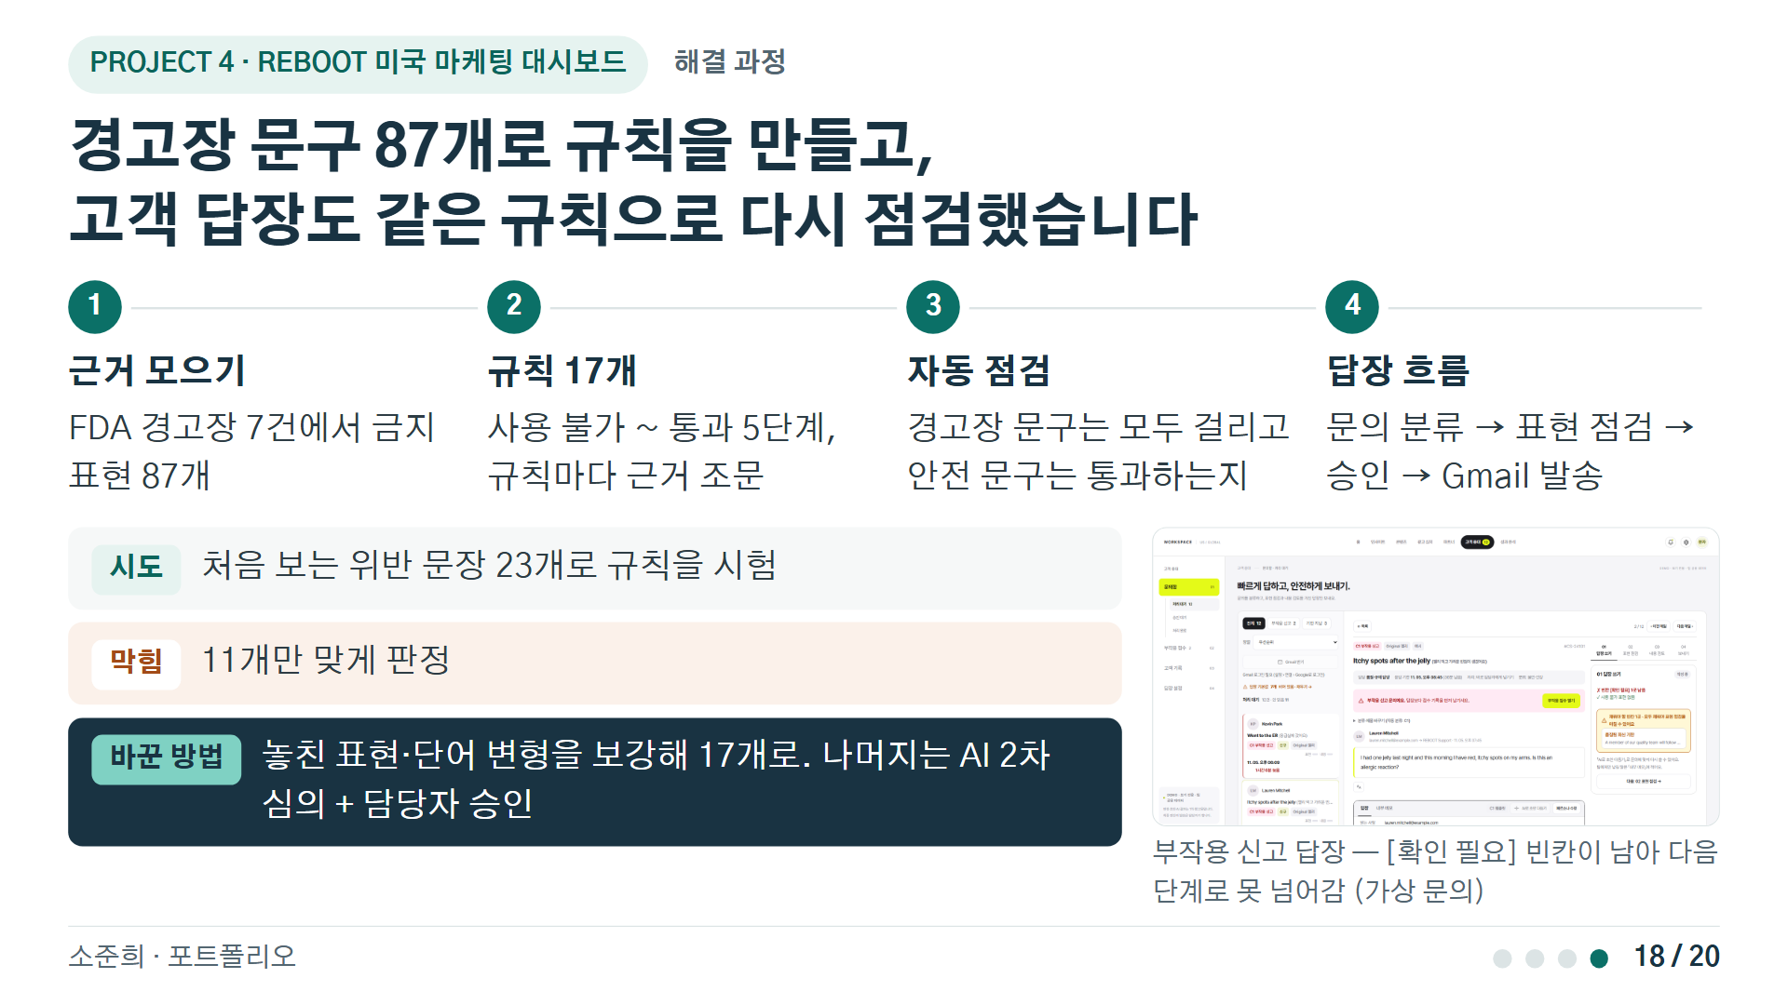

Slide 19
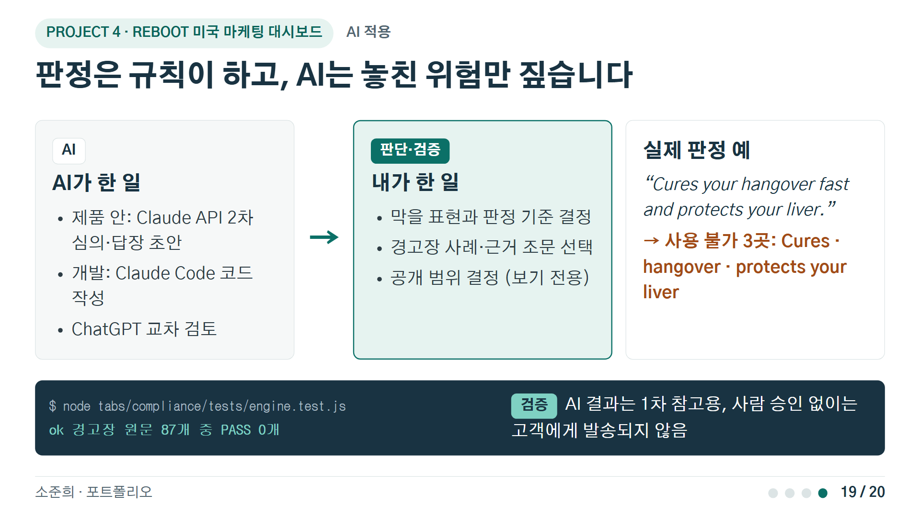

Slide 20
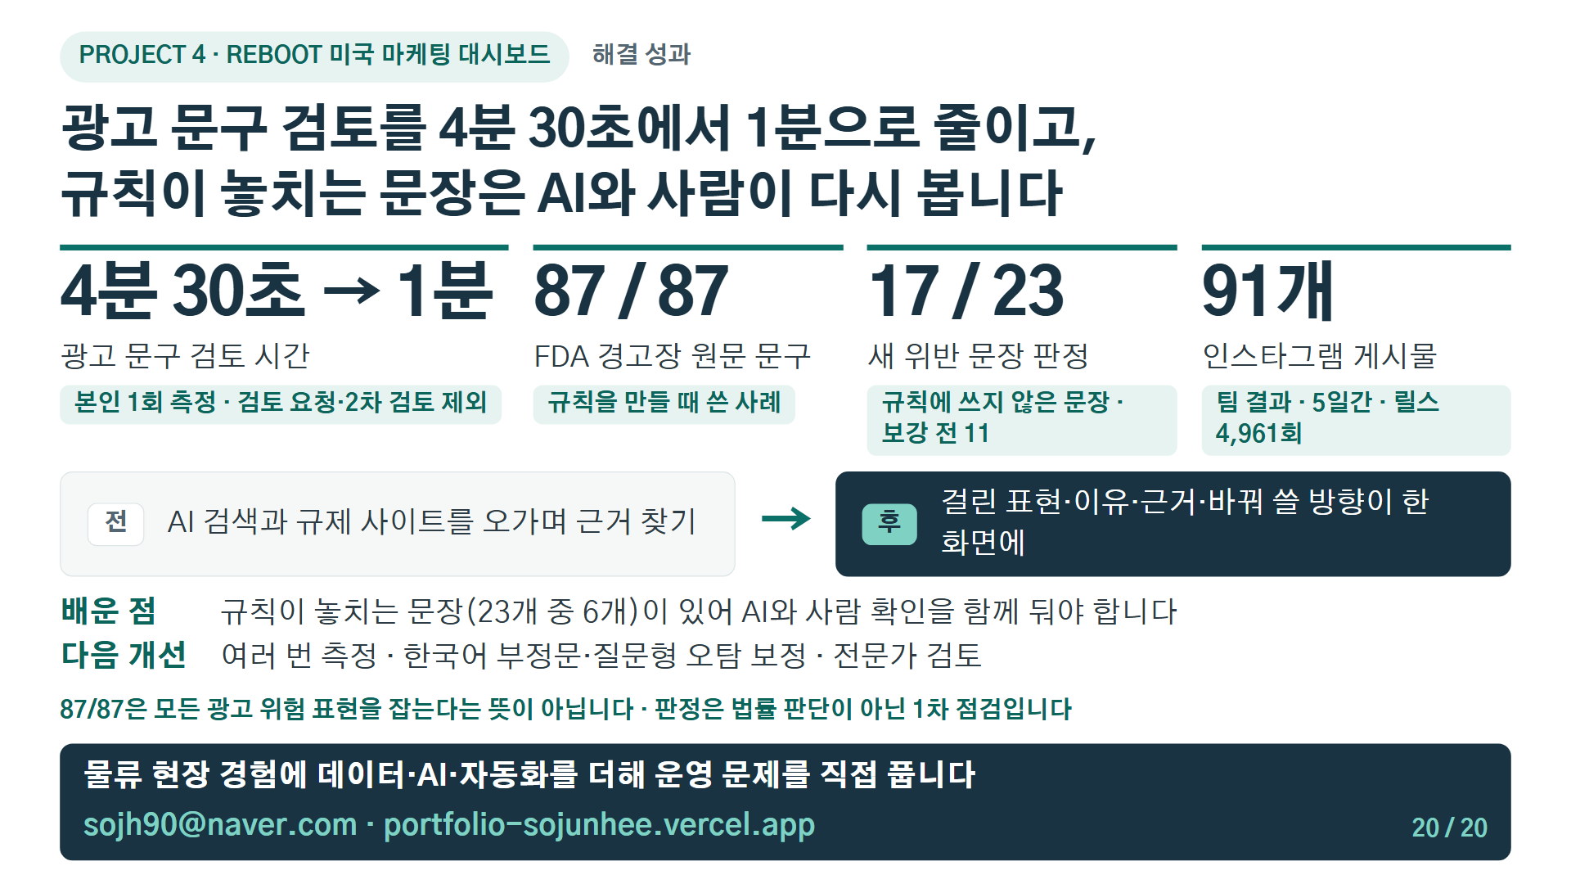
Notes:
인스타그램 91개·릴스 4,961회는 팀 결과입니다(약 80%를 대시보드로 기획·제작, 프로젝트 기록 기준).

